Slide 1

Bài 23
Biết nhận lỗi

Slide 2

Khởi động
Câu chuyện: CÁI BÌNH HOA

Slide 3
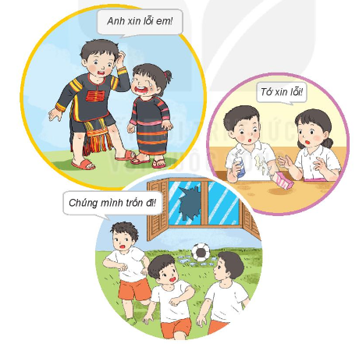
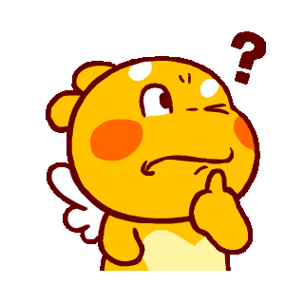
Bạn nào trong tranh đã biết nhận lỗi?
Em đồng tình với bạn nào?
Không đồng tình với bạn nào?

Slide 4
Khám phá
Vì sao khi mắc lỗi cần biết nhận lỗi?

Slide 5

NGHỈ GIỮA GIỜ

Slide 6
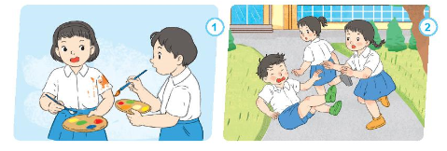
Luyện tập
Em sẽ làm gì khi mắc lỗi trong các tình huống sau? Vì sao ?

Slide 7
Luyện tập
Em đã từng mắc lỗi với ai chưa? Em đã làm gì để nhận lỗi và sửa lỗi?

Slide 8
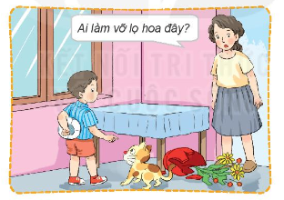
Vận dụng
Em có lời khuyên gì cho bạn ?

Slide 9

Vận dụng
Em rèn luyện thói quen biết nhận lỗi và sửa lỗi.
Mỗi khi em mắc lỗi
Biết nhận ra sai lầm
Hãy nói lời xin lỗi
Em thấy lòng mình vui.

Slide 10

Chóc thÇy c«, c¸c con cïng
gia đình m·i m·i
h¹nh phóc !

